Slide 1
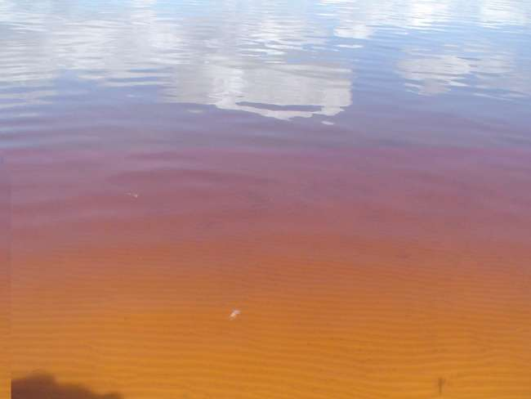
НАРОДНЫЕ ХУДОЖЕСТВЕННЫЕ ПРОМЫСЛЫ ЮГРЫ

Slide 2
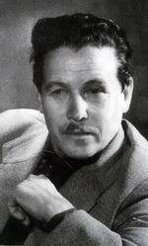
Югра – мой дом.
Если кинет судьба на чужбину, Если Родина будет вдали, Стану я вожаком лебединым, Стану веткой родимой земли. С этим чувством, богатым и сильным, Ты в душе, мой родительский дом, - На просторах великой России Я не буду нигде чужаком… Если верен обычаям края, Той земле, что тебя родила, Будет песня, как солнце, живая, Где б на свете она ни жила.
Андрея Тарханова

Slide 3
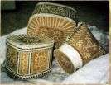
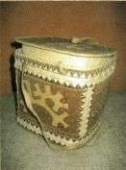
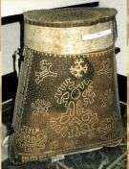
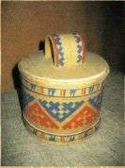
РАБОТА С БЕРЕСТОЙ

Slide 4
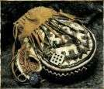
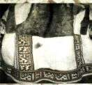
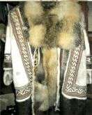
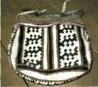
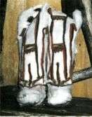
РАБОТА С МЕХОМ

Slide 5
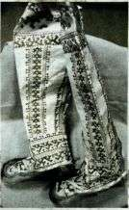
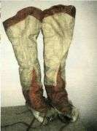
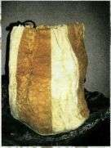
РАБОТА С РОВДУГОЙ И РЫБЬЕЙ КОЖЕЙ

Slide 6
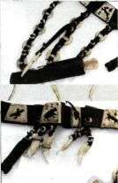
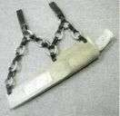
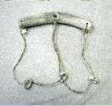
РЕЗЬБА ПО КОСТИ

Slide 7
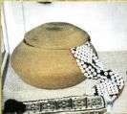
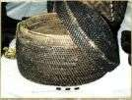
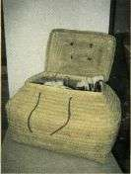
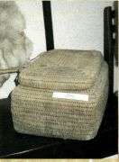
ПЛЕТЕНИЕ ИЗ КОРНЕЙ КЕДРА И ТРАВЫ

Slide 8
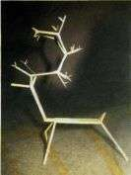
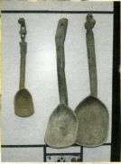
РЕЗЬБА ПО ДЕРЕВУ

Slide 9
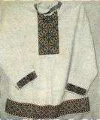
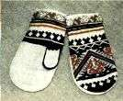
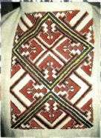
ВЯЗАНИЕ, ВЫШИВКА НИТКАМИ

Slide 10
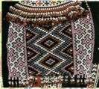
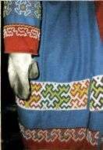
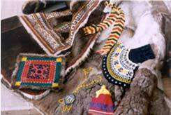
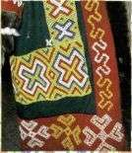
Работа с бисером

Slide 11
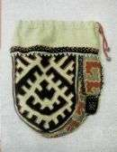
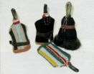
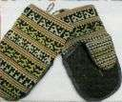
РАБОТА С ТКАНЬЮ

Slide 12
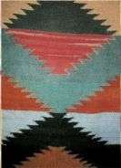
ТКАЧЕСТВО

Slide 13
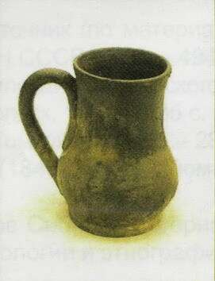
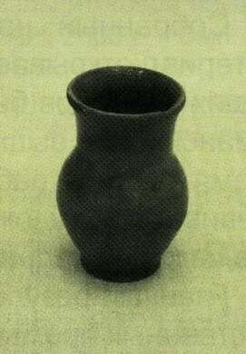
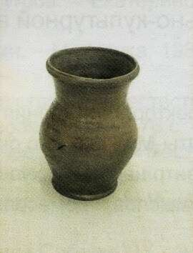
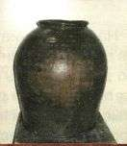
РАБОТА С ГЛИНОЙ

Slide 14
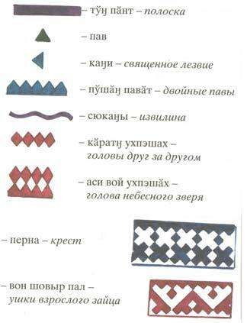
Орнаменты ханты и манси

Slide 15
Змея
«змея» защищает от недугов, является покровительницей духов казымских ханты.

Slide 16
Орнамент «заячьи ушки» применяется в основном при украшении детских вещей: по мифологическим преданиям, зайчиха относится к лесным женским духам. «Заячьи ушки» связаны с плодородием.

Slide 17
Солнце
«Солнце» обычно занимает центральную часть суконных игольниц и покрышек берестяных коробок.
В актуальных верованиях, исследуемых групп хантов сохраняется отношение,
к «солнцу» - най – матери.
Как дарительница силы, энергии для «заячьи ушки» воспроизводства земной жизни.
Идея орнамента такова: что солнце дает жизнь как настоящую, так и будущую.

Slide 18
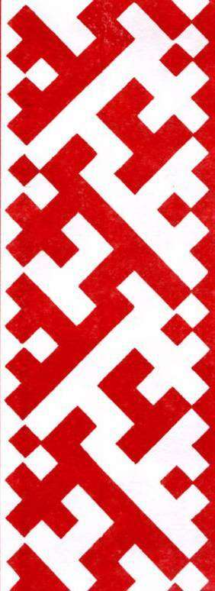
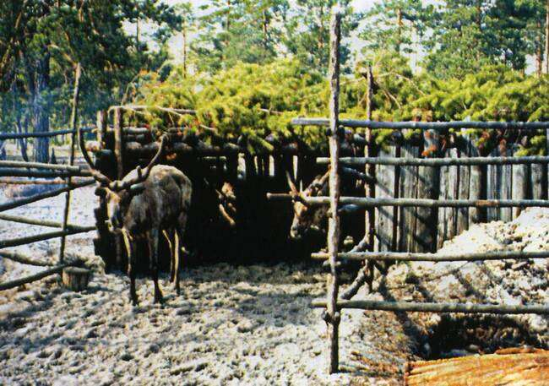
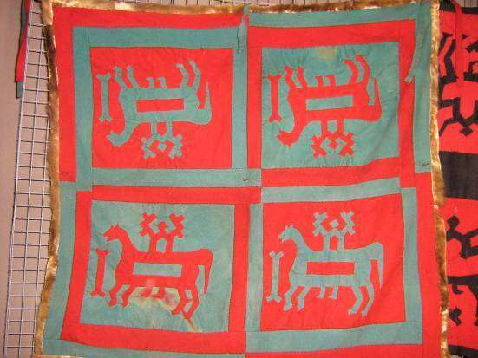
Первое жертвенное животное
Узор «рог осеннего оленя» (манси)
Жертвенное покрывало

Slide 19
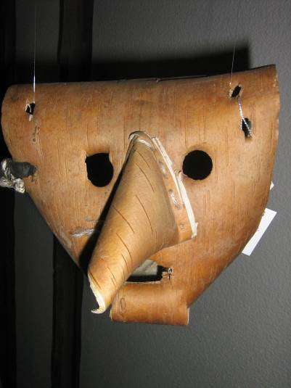
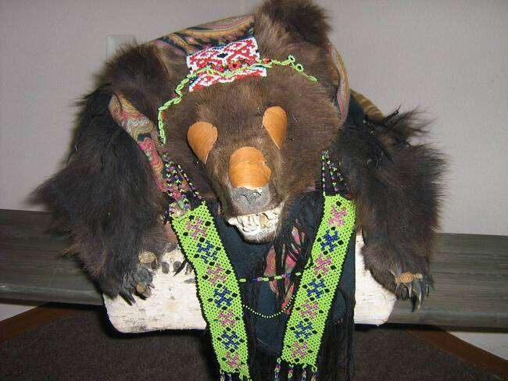
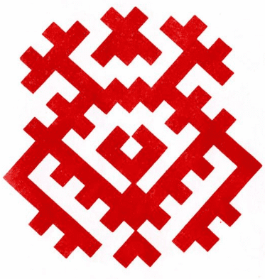
Медведь - самое почитаемое животное
Берестяная маска
Шкура медведя с головой во главе стола во время
Медвежьих игрищ
Изображение медведя
Notes:
В культуре обских угров существует культ медведя. Он считается самым обожествляемым животным, когда-то он был человеком. В честь него проводится Медвежий праздник. Медведь у хантов и манси считается подобием человека, сохозяином Земли, сыном, братом или посланником бога Торума. Наиболее распространённой была медвежья клятва, т.е. клятва на морде (черепе), лапе, когте, зубе, шкуре медведя. Подозреваемый целовал лапу и произносил: «если я виноват, то разорви меня в лесу вот этими лапами». Ханты считали, что медведь следит за справедливостью отношений в обществе.
Медвежий праздник представляет собой часть культа медведя. Он проводится в честь зверя или по случаю удачной охоты на него. На празднике переодетые мужчины исполняли танцы и песни. Женщины танцевали, закрыв лица и руки платком. Обязательным на празднике был танец «медведь и охотник». Его исполняли двое мужчин в масках: один из них представлял человека и был в берестяной маске, другой – был медведем в меховой маске. Посвящался этот танец братанию человека и зверя.

Slide 20
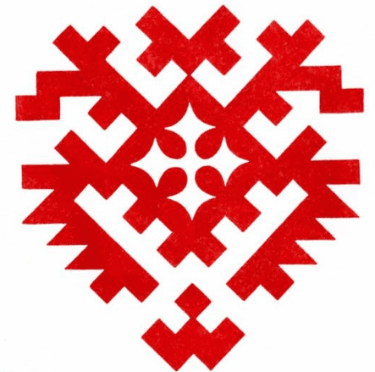
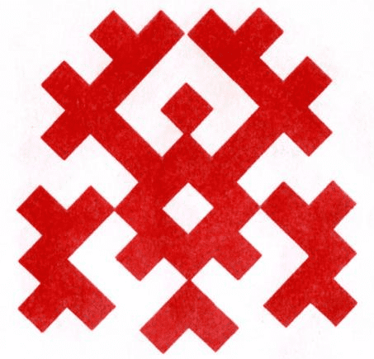
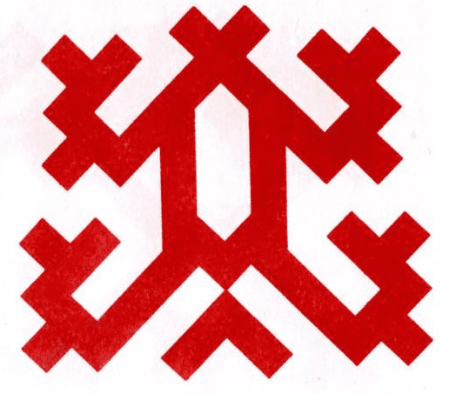
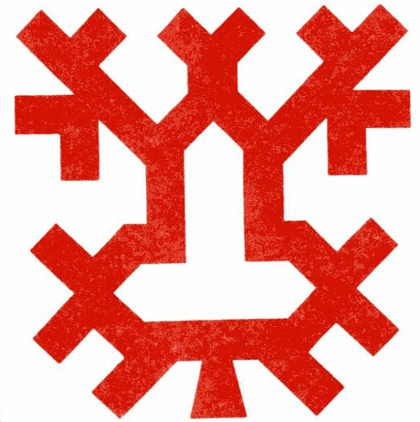
Узоры и орнаменты священных животных
«Рога взрослого лося-самца»
«Лягушка»
«Выдра»
«Жук»
«Бобёр»
Notes:
В нашей работе есть очень интересные материалы. Например, многие знают, что проводятся праздники в честь медведя, Вороний праздник. Оказывается, есть ещё праздник трясогузки. А до 1978 годы народы ханты и манси отмечали лосиный праздник. Изучая культуру ханты и манси, я понял, насколько она интересна, самобытна, и очень мало литературы. Собирали мы этот материал по крупицам из книг, которые в районе в единственном экземпляре, пользовались литературой, которую запрашивали из Берёзова.
В заключение я хочу прочитать отрывок из стихотворения Владимира Замятьина «Ушёл в далёкие урманы».
Очнитесь, люди! Разве ханты
Не сыновья родной земли?
Есть и у нас свои таланты.
Они бы многое смогли.
Спасите, что ещё осталось,
Приди, заступник и борец.
Поймите, то, что с нами сталось,
Постигнет всех… Тогда… конец.

Slide 21
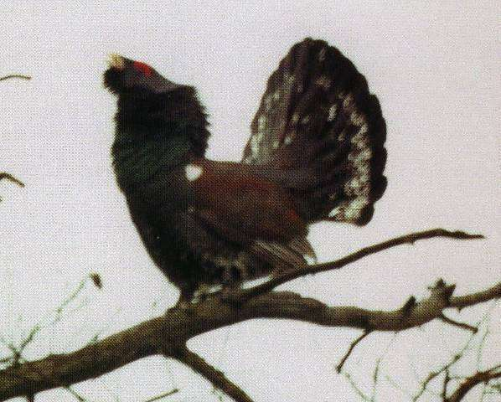
Птица сна
Орнамент «Глухарка» на люльке
На сумочке
Notes:
По поверьям хантов и манси, одна из душ человека имеет вид глухарки и живёт вне человека, прилетая к нему лишь во время сна. Если эта душа улетает надолго, то человек страдает бессонницей. Поэтому, чтобы дети дольше спали, на спинке люльки, против затылка ребёнка, изображали «Глухарку сна». Это изображение как бы удерживает душу ребёнка и не даёт ей возможность улетать далеко.

Slide 22
Изображение птицы глухаря, исследователи указывали на магическое значение «Птицы сна».

Slide 23
«Крест» сегодня имеет двойную нагрузку: более древнюю и христианскую, хотя обе нагрузки совпадают в том плане, что несут функцию охраны. Первое значение данного знака (только косой крест). Это ограничение мира людей от враждебных сущностей иного мира.
«Лягушка» - давал новорожденному здоровье и долголетие.

Slide 24
Изготовление украшения из кожи с орнаментом

